Slide 1

JACTO/ SENAI PROJETO 1/2023: API
Estagiaria:
Rosa Márcia S. O.

Slide 2
REQUISITOS :
Construir API para suportar o cadastro e as consultas dos produtos oferecidos pela Trevo para pulverização de fertilizantes com barras.
Oferecer recurso que possibilite a solicitação de proposta comercial coletando dados do interessado.
A criação do Banco de Dados e suas tabelas deve ser a partir de scripts SQL.
A API deve ser documentada com Swagger e estar disponível quando a aplicação estiver em execução. Todas as rotinas devem ser validadas com testes unitários para garantir sua efetividade.

Slide 3
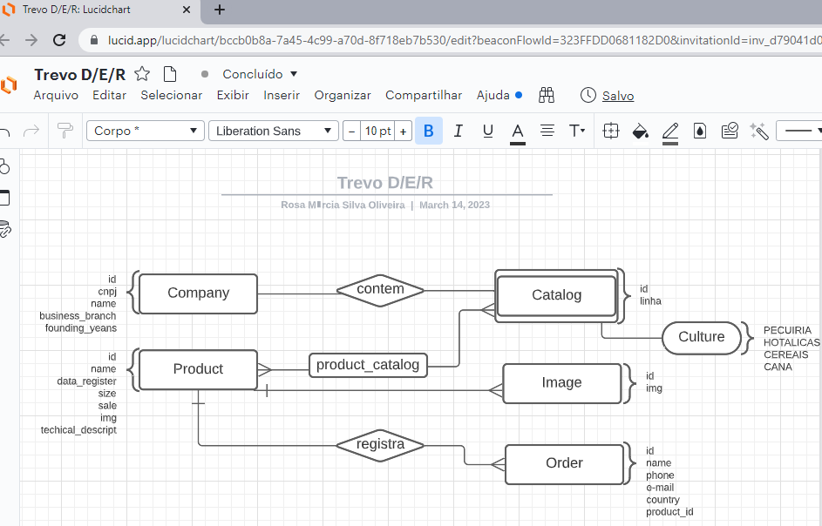

Slide 4
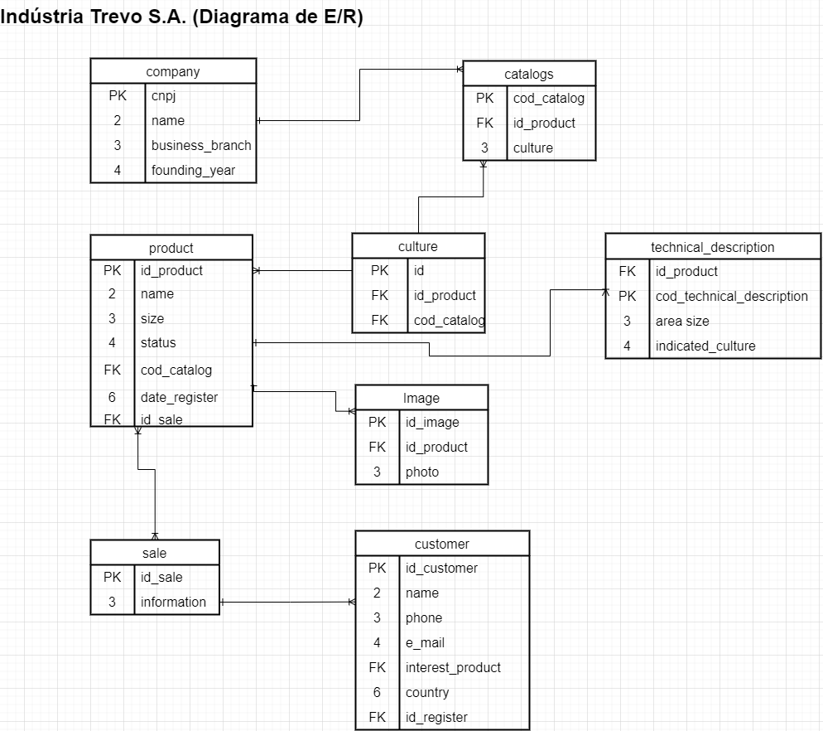

Slide 5
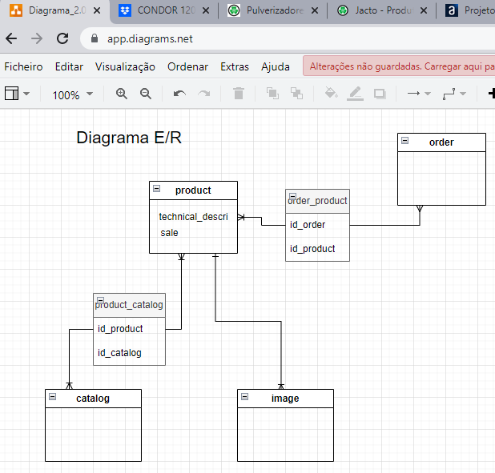

Slide 6


Material disponível em:
https://github.com/rosaolive22/Portifolio
https://app.diagrams.net/
https://trello.com/b/VP25Ot1o/etapas-do-projeto-senai
https://app.diagrams.net/#G1P1S3-ifF1FttaoXL6irP_mG2RuU8sOxw
https://lucid.app/lucidchart/bccb0b8a-7a45-4c99-a70d-8f718eb7b530/edit?invitationId=inv_d79041d0-5965-4084-8ec7-0b799f361931

Slide 7
Obrigada!
Rosa Márcia S. O.

